Slide 1
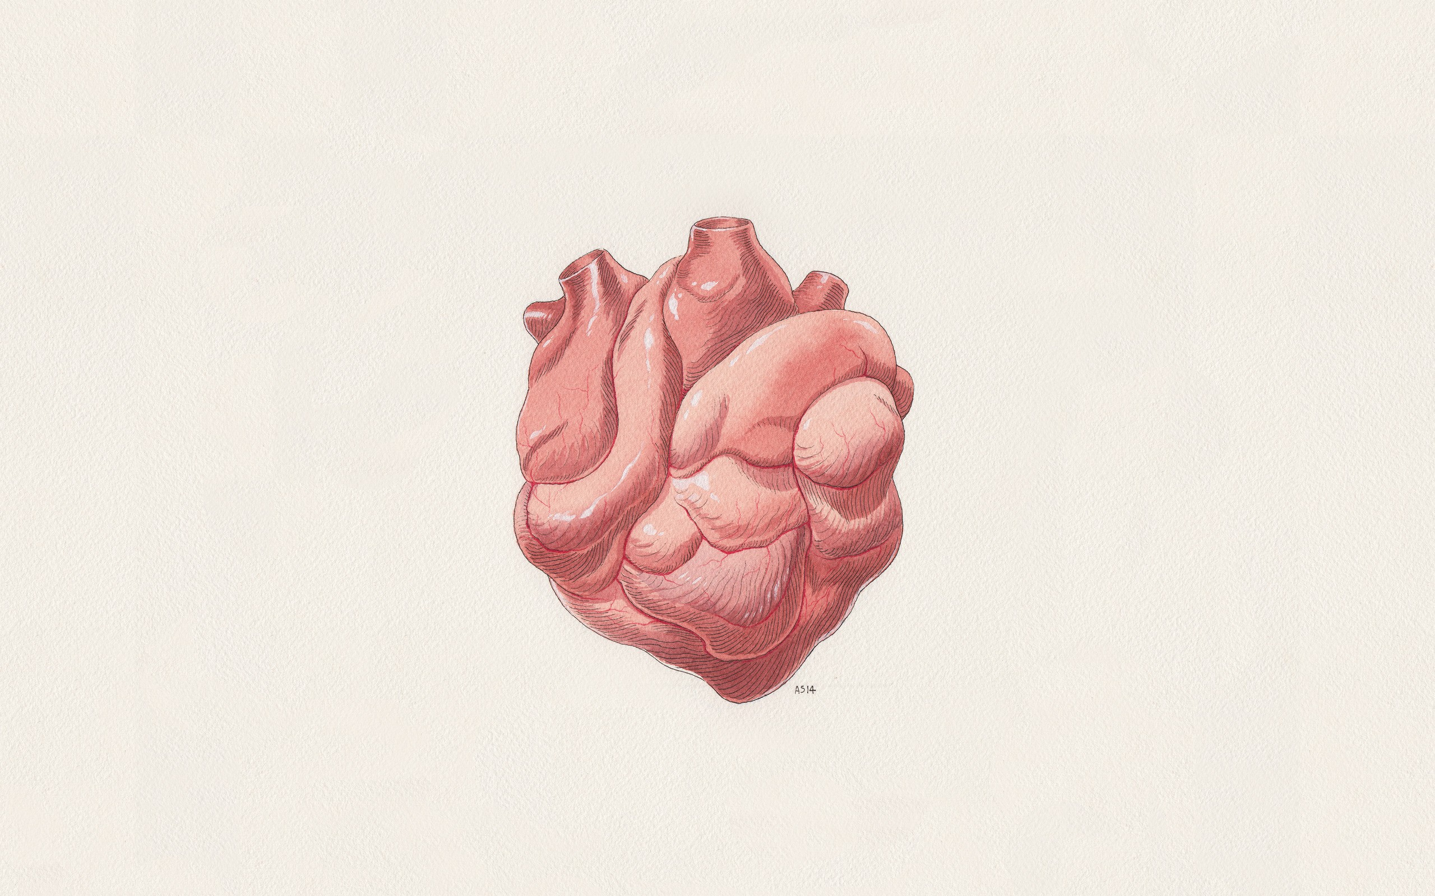


BUAA
BMEer
课程 科研 国际 考研 情感 校友
Science: new find out in the area of heart muscle anatomy

Slide 2

课程大纲随时看，蹭课双修又咋地
水课难课提前知，选课经验随时享
课程
Courses
翻身农奴把歌唱，我的课程我打分
复习窍门尽我知，期末考卷提前看
学霸笔记吊飞起，预习一周也拿A

Slide 3

科研
Scientific Research

Slide 4


Slide 5
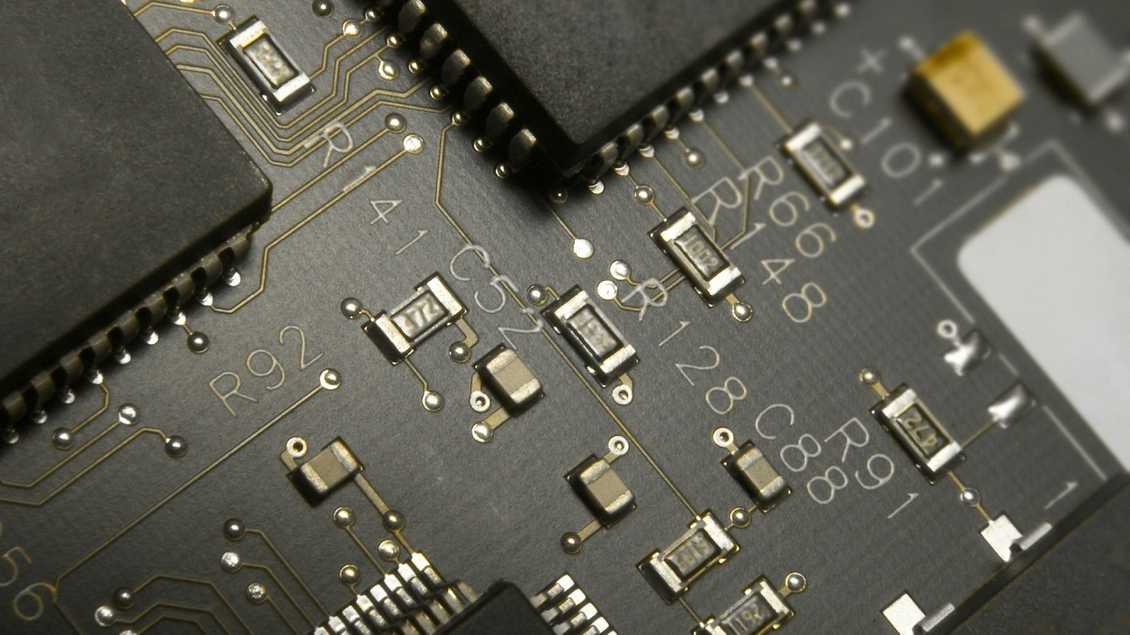
生物电子
Bioelectronics

Slide 6
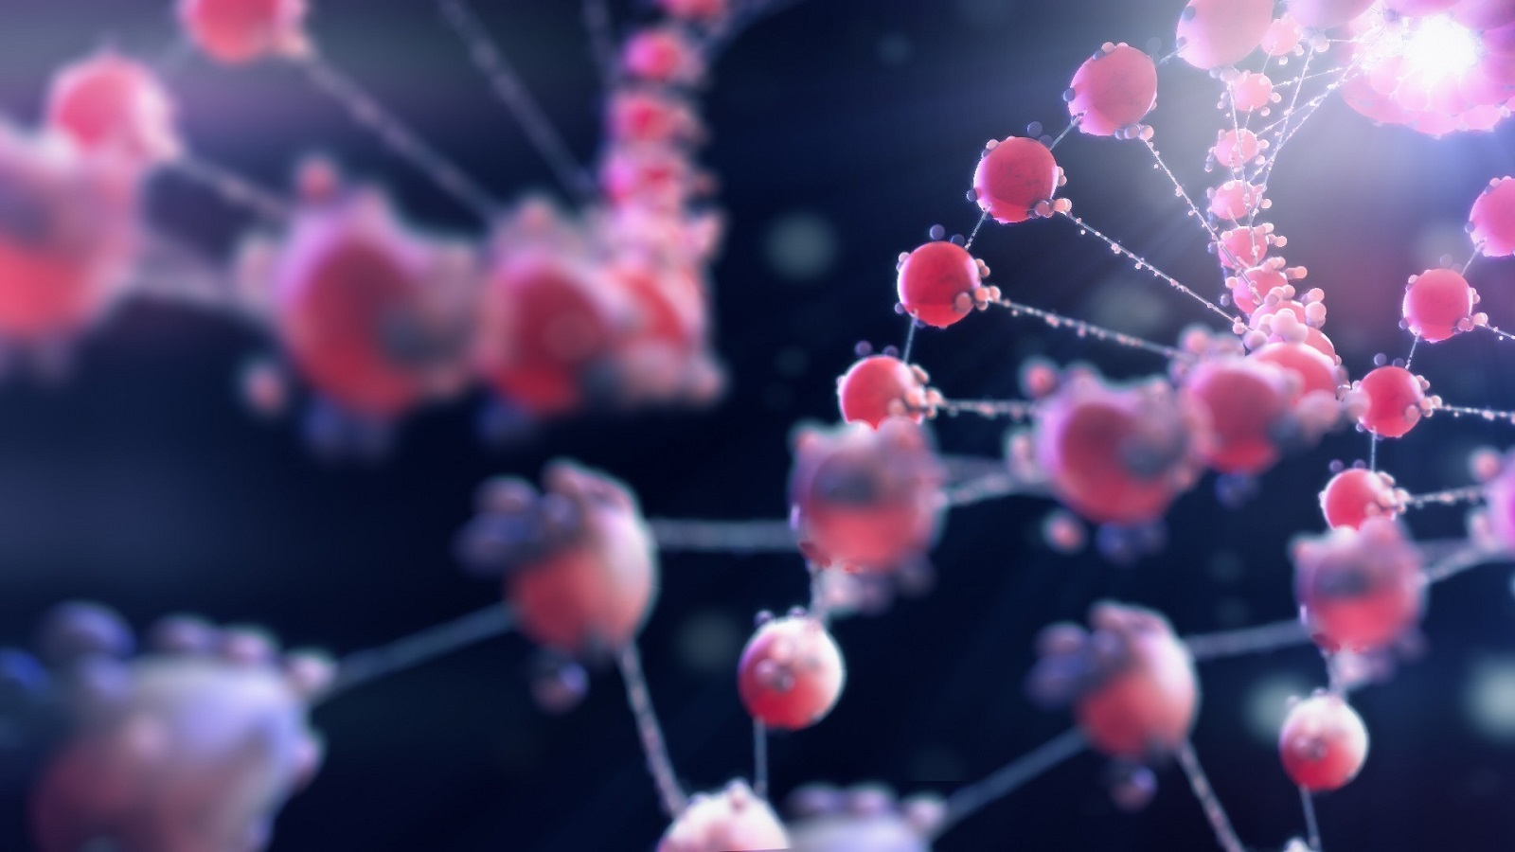
生物信息
Bioinformatics

Slide 7
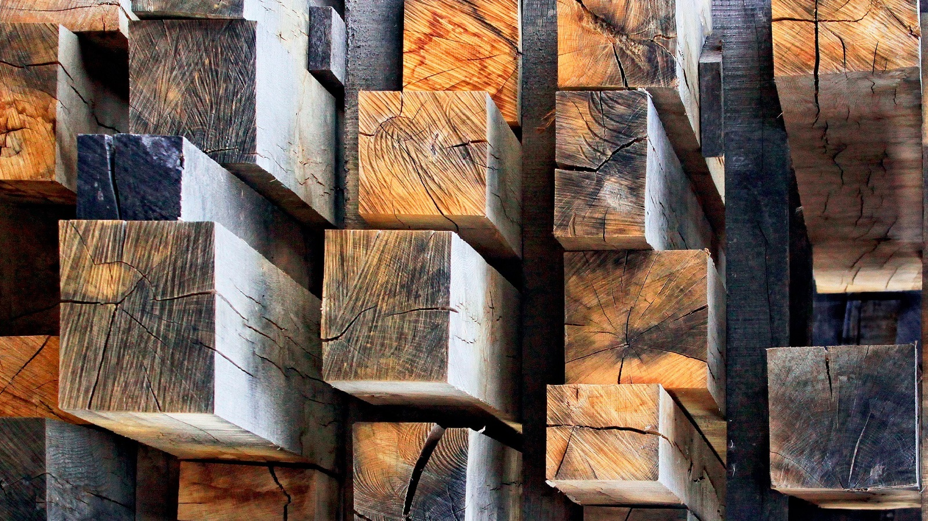
生物材料
Biomaterial

Slide 8

生物力学
Biomechanics

Slide 9
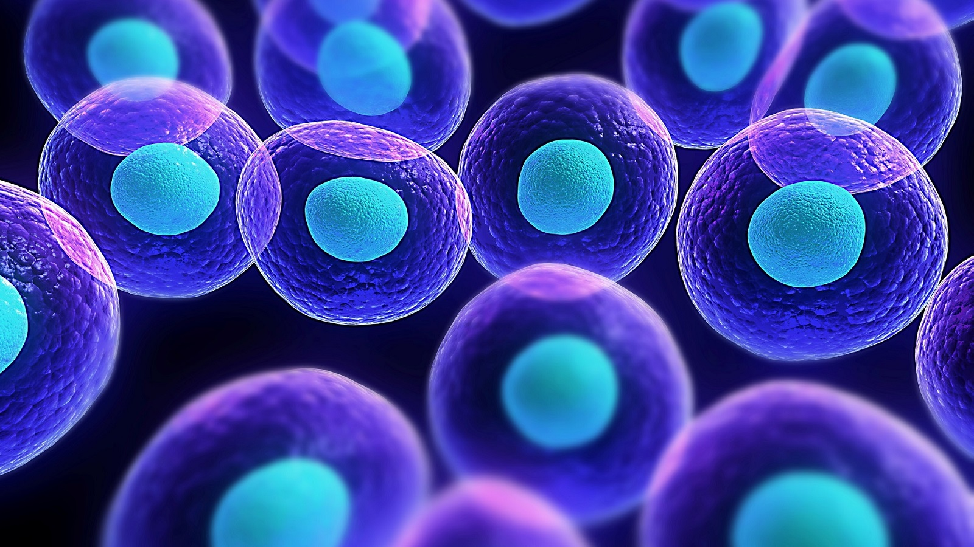
细胞和组织工程
Cell and Tissue Engineering

